Slide 1
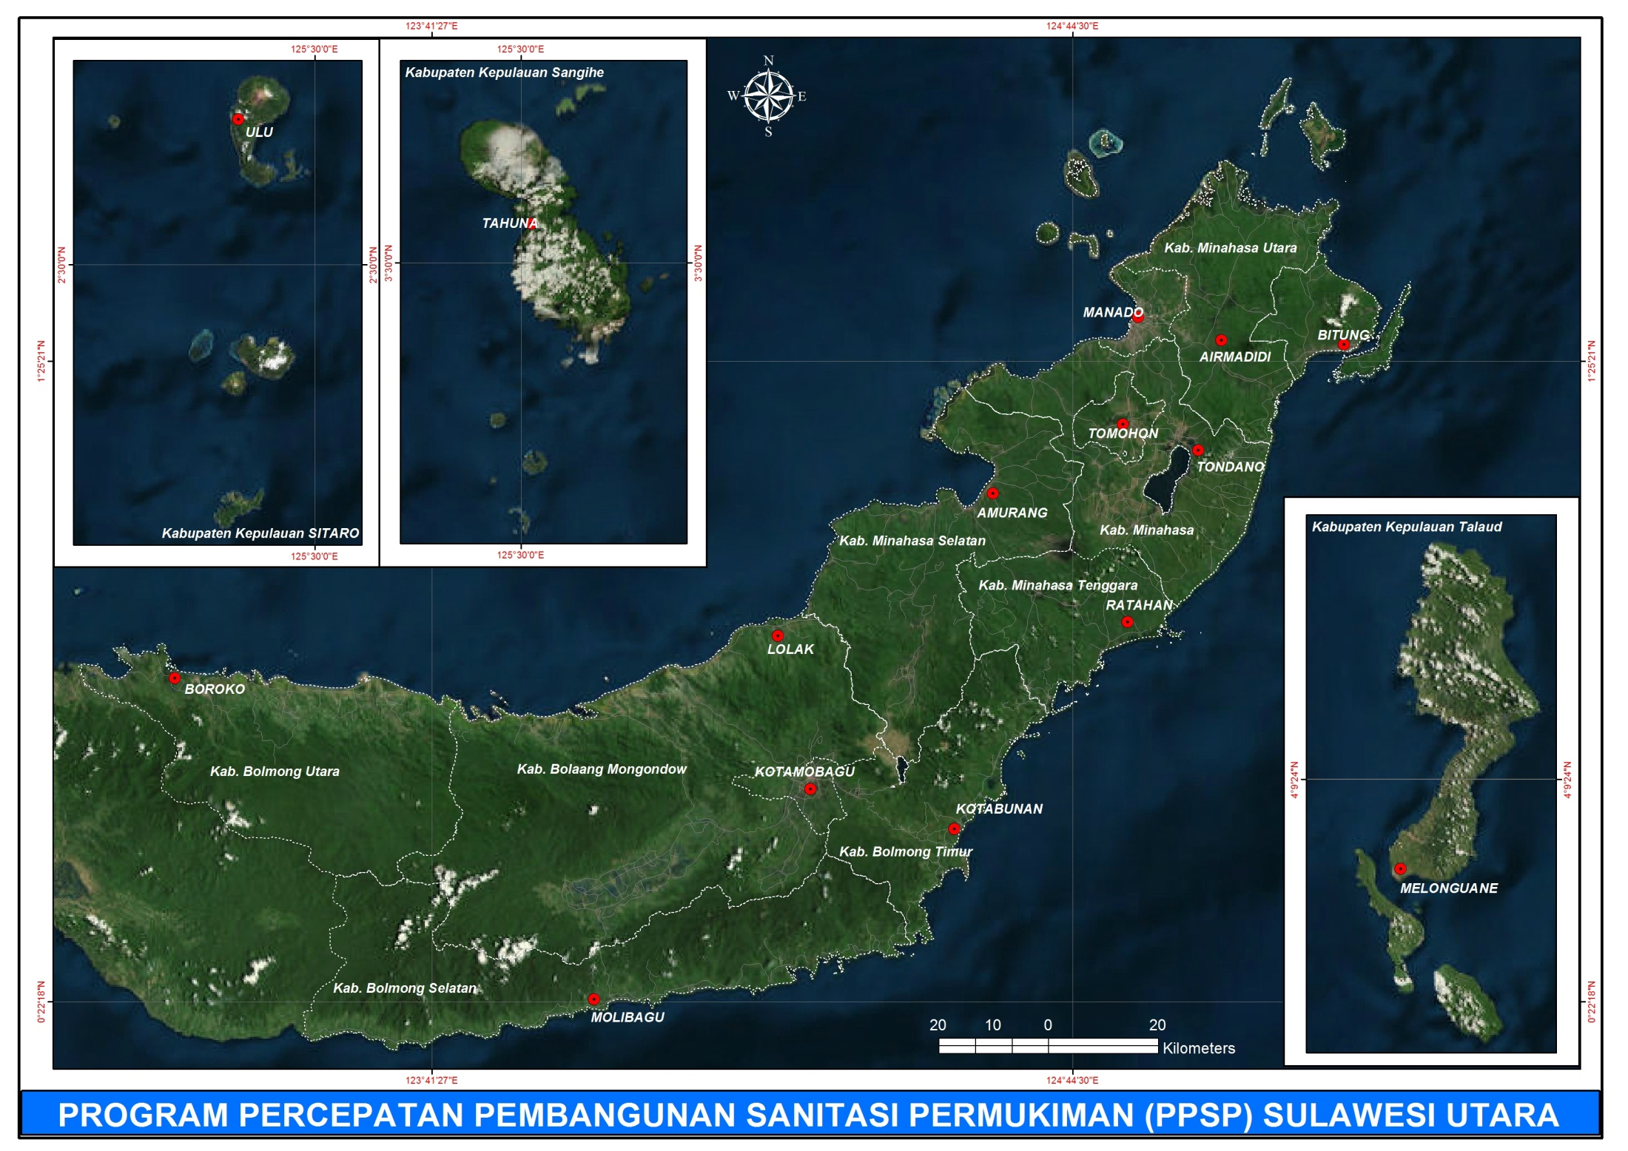
LOKAKARYA REGIONAL
PERAN PROVINSI DALAM PENJAMINAN KUALITAS DAN IMPLEMENTASI PEMBANGUNAN SANITASI
Hotel Mercure Bali, 22 Oktober 2015
POKJA SANITASI PROVINSI SULAWESI UTARA

Slide 2

Provinsi Sulawesi Utara
SANITASI
Percepatan Pembangunan Permukiman
Progres PPSP Sulut 2012 – mid 2015
Profil Sanitasi Sulut
(Update 20 Okt 2015)
FAKTA & TARGET
Kebutuhan Pendanaan Sanitasi
Proses internalisasi dan eksternalisasi MPS
Pendanaan pembangunan sanitasi dari APBD provinsi
Sesuai MPS KabKota
Sesuai target universal access
Nawasis sebagai perangkat monitoring dan evaluasi provinsi

Slide 3
PROGRES PPSP SULUT 2012 - 2015
A. Proses Perencanaan : Penyusunan Dokumen Perencanaan
Buku Putih Sanitasi (BPS)
Status : 15 kab/kota selesai menyusun
Strategi Sanitasi Kota (SSK)
Status : 15 kab/kota selesai menyusun
Memorandum Program Sanitasi (MPS)
Status : 11 kab/kota selesai menyusun,
4 kab/kota sedang menyusun di tahun 2015
B. Proses Penyepakatan : Lokakarya MPS
15 dokumen Memorandum Program Sanitasi (MPS)
Lokakarya MPS tahun 2013 dan 2014 untuk 11 kab/kota sudah dilaksanakan
Lokakarya MPS tahun 2015 untuk 4 kab/kota akan dilaksanakan pada minggu ke-3 November 2015
C. Rencana Pemutakhiran Strategi Sanitasi Kota (SSK) : tahun 2016 untuk 9 kabupaten/ kota (update kesiapan tanggal 20 Oktober 2015)

Slide 4
PROFIL SANITASI PROVINSI SULAWESI UTARA 2015
PROGRES MONEV IMPLEMENTASI PEMBANGUNAN LAYANAN AIR LIMBAH
Target Universal Access (RPJMN 2015 – 2019) untuk sanitasi – permukiman kumuh - air minum adalah
100 – 0 – 100
Rata – rata kepemilikan jamban Sulut = 70,7%
Rata – rata persentasi tangki septik aman = 46,3%
Sisanya (persentasi tangki septik tidak aman + BABS) = 53,7%
Produksi air limbah domestik (massa basah) di Sulut = 123.736,83 ton/tahun yang tidak terkelola (belum ada IPLT dan tangki septik bablas)
481 desa/kelurahan di Sulut berada pada kondisi rawan sanitasi kategori 3 & 4 (tinggi dan sangat tinggi)
Target peningkatan akses layanan air limbah dalam dokumen SSK berkisar antara 2 – 12,8% tiap tahun namun implementasi hanya <1% per tahun
FAKTA :
Untuk mencapai target tersebut Sulut perlu mempercepat pembangunan layanan air limbah dengan target rata – rata 10,56% per tahun.
Hasil pemantauan air sungai di Prov Sulut oleh BLH Prov Tahun 2014 : sungai di Sulut berada pada kategori “tercemar sedang dan berat” dengan faktor penyebab utama : bakteri ecoli

Slide 5
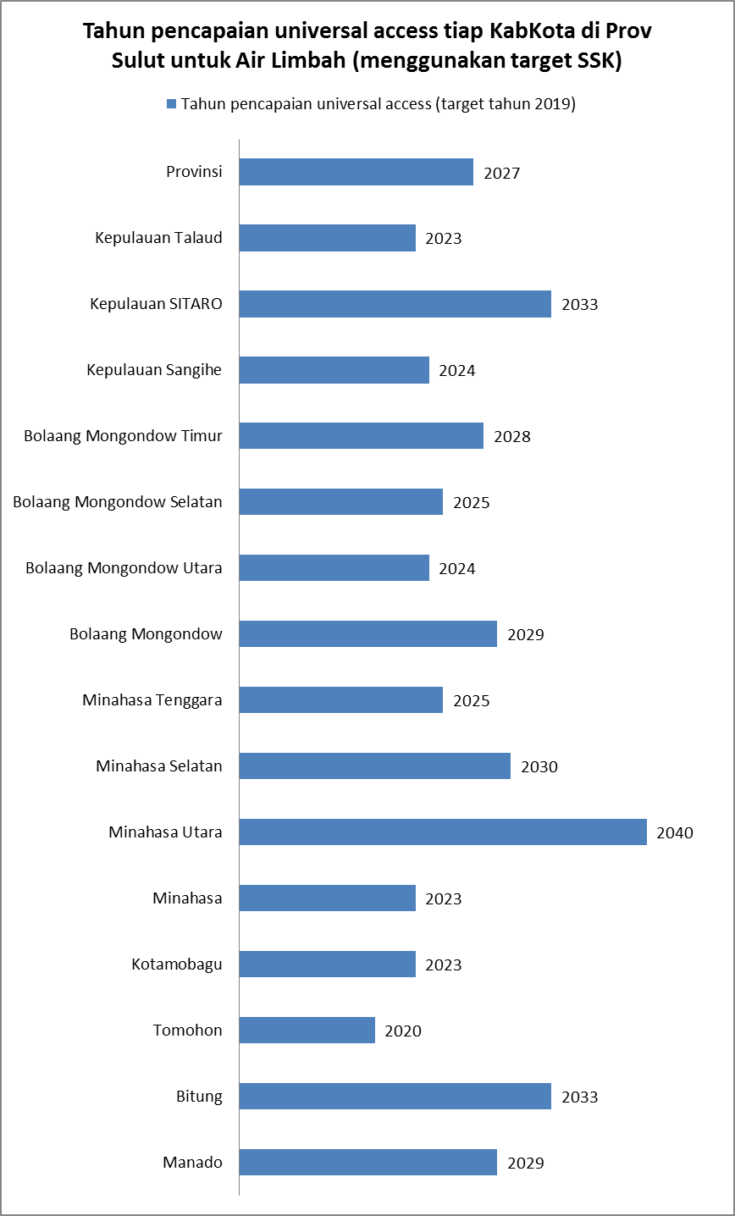
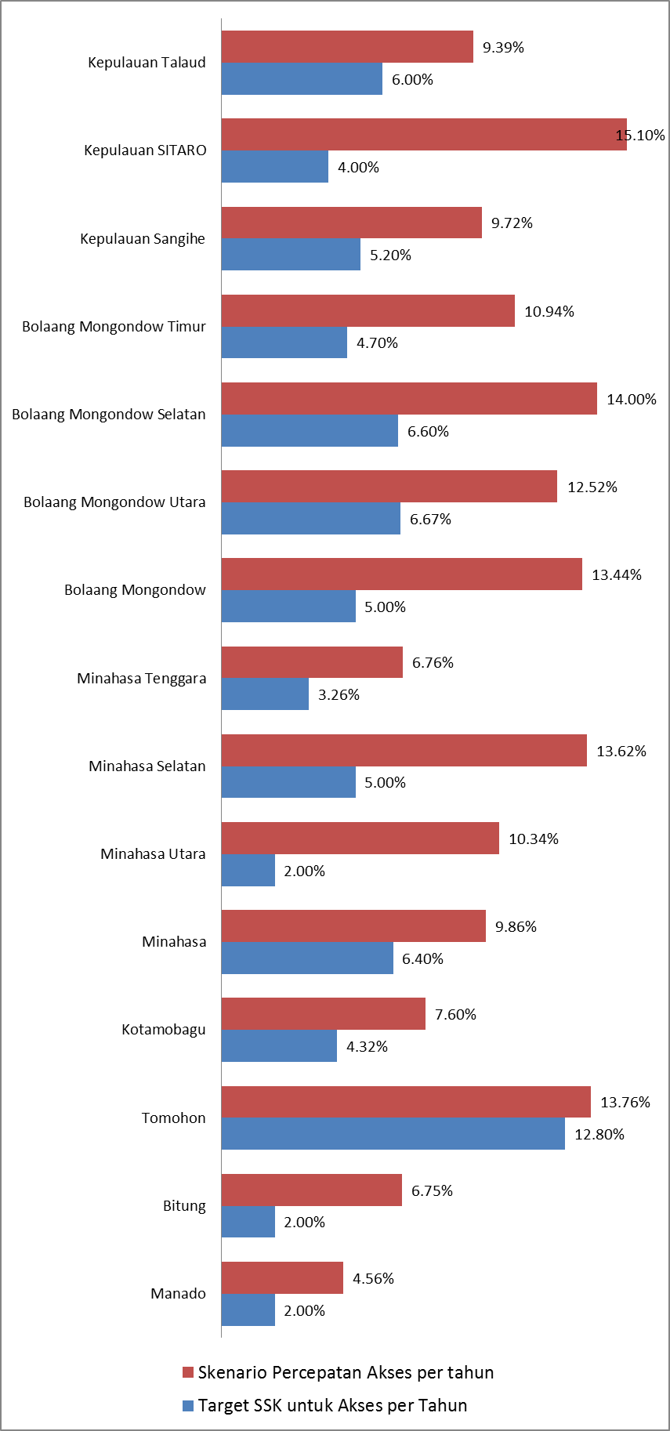
TARGET PEMBANGUNAN PENGELOLAAN AIR LIMBAH KK DI PROVINSI SULAWESI UTARA
PROGRES MONEV IMPLEMENTASI PEMBANGUNAN LAYANAN AIR LIMBAH
SSK
Perlu peningkatan rata-rata 10,56% per tahun

Slide 6
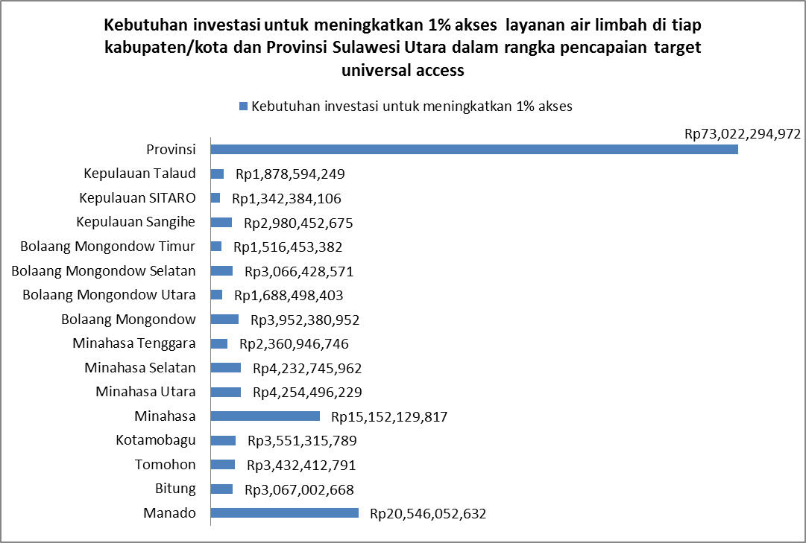
Identifikasi kebutuhan investasi pembangunan layanan air limbah
Perlu peningkatan akses Rata-rata provinsi : 10,56% per tahun

Slide 7
KEBUTUHAN PENDANAAN SANITASI PROVINSI SULAWESI UTARA
CATATAN : 4 KABUPATEN/KOTA DALAM PENYUSUNAN MEMORANDUM PROGRAM SANITASI (MPS) TAHUN 2015 : MINAHASA SELATAN, BOLAANG MONGONDOW TIMUR, BOLAANG MONGONDOW, KOTA BITUNG

Slide 8
Kebijakan Pembangunan Sanitasi Provinsi Sulawesi Utara 2015 – 2019
Mengacu ke program kegiatan rutin karena :
RPJMD 2016 – 2021 baru mulai disusun
Roadmap sanitasi provinsi dalam tahap revisi
Fasilitasi pendanaan sanitasi berdasarkan Kegiatan PPAS 2015-2016
Bappeda Provinsi Sulawesi Utara
Program Perencanaan Pengembangan Perkotaan dan Pendanaan
Kegiatan : Koordinasi perencanaan air minum, drainase dan sanitasi Revisi roadmap sanitasi provinsi Penyusunan RAD AMPL Master plan TPA Regional (2015)
Dinas Kesehatan Provinsi Sulawesi Utara
Program Pengembangan Lingkungan Sehat
Sosialisasi kebijakan lingkungan sehat 15 kab/kota Pembinaan wilayah/kawasan sehat 15 kab/kota
Program Promosi dan Pemberdayaan Masyarakat
Biro Pembangunan (Sekretariat Pokja Provinsi)
Program Fasilitasi dan Koordinasi
Badan Lingkungan Hidup (BLH)
Program Pengembangan Kinerja Pengelolaan Persampahan
Penyediaan Prasarana dan Sarana Pengelolaan Persampahan Bimbingan teknis Pengelolaan Persampahan
Program Pengendalian Pencemaran dan Perusakan Lingkungan
Fasilitasi pendanaan pembangunan sanitasi oleh pokja provinsi mengacu pada SE Mendagri 660/4919/SJ tentang Pedoman Pengelolaan Program PPSP, yaitu untuk melaksanakan fungsi :
Koordinasi
Advokasi
Advisori
Fasilitasi
Supervisi
Sinkronisasi

Slide 9
Revisi Rencana Kerja Pokja Provinsi Sulawesi Utara (September – Desember 2015)
Roadmap Sanitasi Provinsi Sulut
Update data
Revisi dokumen & pemetaan
Lokakarya MPS 2015
Verifikasi usulan kabupaten/kota ke APBD Provinsi & APBN
Sinkronisasi usulan
Monitoring & Evaluasi
Update progres MPS di ppsp.nawasis.info
Update progres implementasi di ppsp.nawasis.info
Koordinasi Provinsi – Kabkota
Koordinasi Provinsi – PIU KP/Pusat
Lokakarya MPS (Minggu ke -3 November 2015)
Update profil kabupaten/kota di ppsp.nawasis.info
Evaluasi progres
Koordinasi untuk Pengawalan
Hasil Lokakarya MPS
Target sanitasi di RPJMD Sulut 2016 - 2021
Revisi SK Pokja

Slide 10
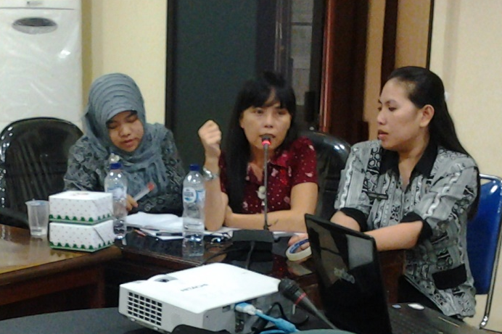
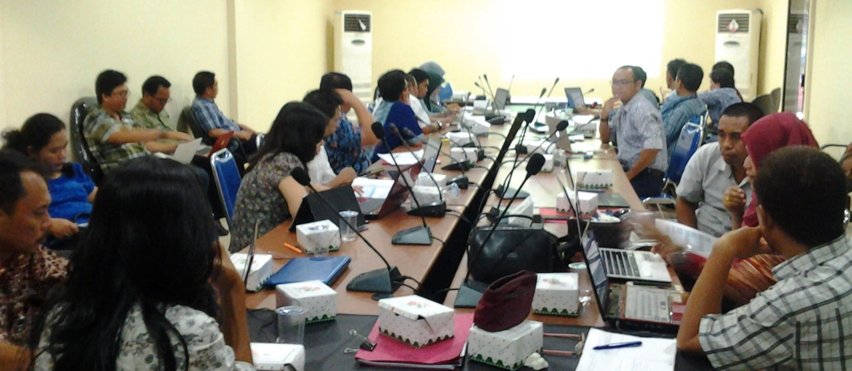
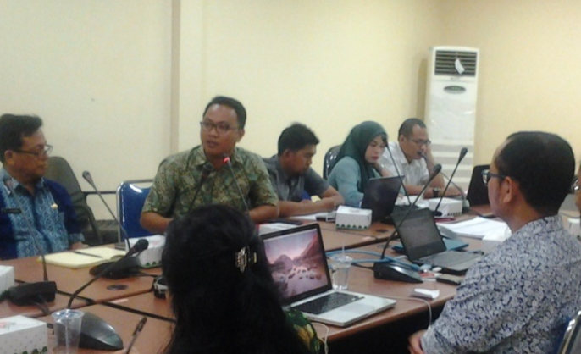
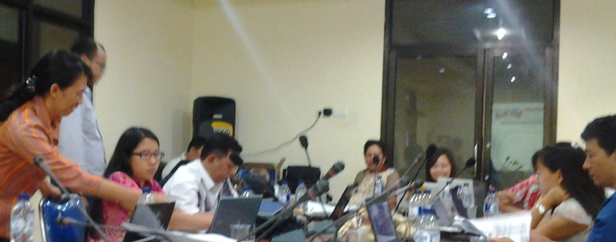
Terima kasih atas perhatian...

